Slide 1
Desetinná čísla
Odčítání desetinných čísel

Slide 2
Sčítání desetinných čísel
214,258
sčítanec
+21,658
sčítanec
235,916
součet
Pravidla : Desetinné čárky musí být vždy pod sebou
Tisíciny,setiny desetiny atd. musí být vždy pod sebou !
Sečti: 258,456
159,46
1576,025
369,753
35,782
12,358

Slide 3
Odčítání desetinných čísel
Desetinná čísla odčítáme podobně jako čísla přirozená. Odčítáme vždy desetiny od desetin, setiny od setin atd.
V rozdílu nesmíme zapomenout vyznačit desetinnou čárku
Při odčítání des. čísel s rozdílným počtem desetinných míst můžeme doplnit nuly, tak aby měl menšenec i menšitel stejný počet desetinných míst.
5,6 ­ - 3 = 8 - ­ 0,02 = 1,23 - ­ 0,1 =
5,6 ­ - 3,0 =2,6 8,00 - ­ 0,02 =7,98 1,23 ­ - 0,10 = 1,13

Slide 4
Odčítání desetinných čísel
254,254
menšenec
- 85,214
menšitel
rozdíl
Pro odčítání desetinných čísel platí stejná pravidla jako pro sčítání
Pravidla : Desetinné čárky musí být vždy pod sebou
Tisíciny,setiny desetiny atd. musí být vždy pod sebou !
Odečti :
12,4578
0,2576
254,14
- 0,0157
- 12,3245
-24,456

Slide 5
Odítejte, správnost zkontrolujte přetažením příkladu do žlutého obdélníku.
3,8 - 2,6 = 1,2
6,9 - 5,7 = 1,2
12,3 - 9,9 = 2,4
12,14 - 3,62 = 8,52
123,58 - 31,724 = 81,856

Slide 6
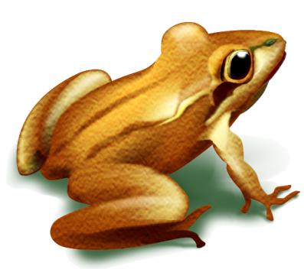
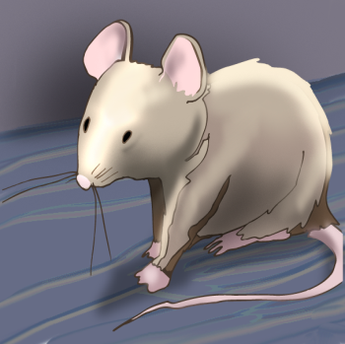
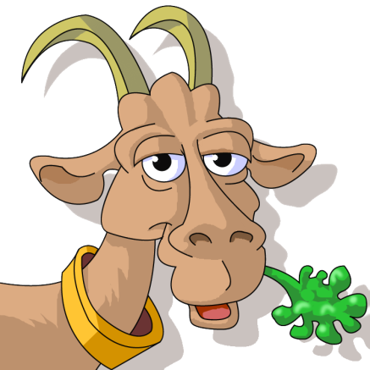
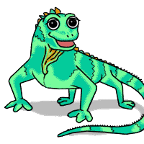
Počítejte se zvířaty! Odkryj si zvířátka a čísla odčítej. Pozor na pořadí, musíš odčítat od většího čísla. Zapiš do sešitu. Vytvoř aspoň 10 různých příkladů.
0,372
12,7
23,72
5,282
5,5035
54,635
7,1849
1,0232
10,09
15,726
65,46
3,97

